Slide 1

Producción & Operaciones I
Semestre iI, 2024
Ing. Jorge rodriguez

Slide 2
Estrategia de Proceso
Una importante decisión para el director de operaciones es encontrar la mejor manera de producir.
Una estrategia de proceso (o de transformación) es un enfoque de organización para transformar recursos en bienes y servicios. El objetivo de una estrategia de proceso es encontrar una forma de producir bienes y servicios que satisfagan los requisitos del cliente y las especificaciones del producto dentro de las restricciones de coste y de gestión existentes.

Slide 3
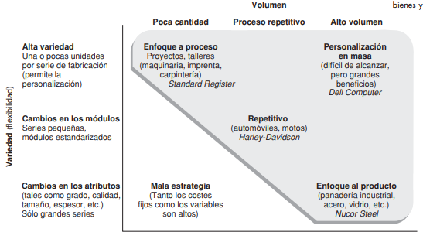
Cuatro estrategias de procesos
Prácticamente todos los bienes o servicios se fabrican utilizando alguna variante de una de estas cuatro estrategias de procesos: enfoque a proceso, enfoque repetitivo, enfoque a producto y personalización en masa.

Slide 4
Enfoque al proceso
El 75% de toda la producción global está dedicada a producir un bajo volumen de una alta variedad de productos en lugares llamados “talleres”. Estas instalaciones se organizan en torno a actividades o procesos específicos.
Estas instalaciones están enfocadas a proceso en cuanto a equipamiento, layout y supervisión. Proporcionan un alto grado de flexibilidad de producto, pues los productos se mueven de forma intermitente entre los procesos. Cada proceso se diseña para desarrollar una amplia variedad de actividades y hacer frente a frecuentes cambios. En consecuencia, también se denominan procesos intermitentes.

Slide 5
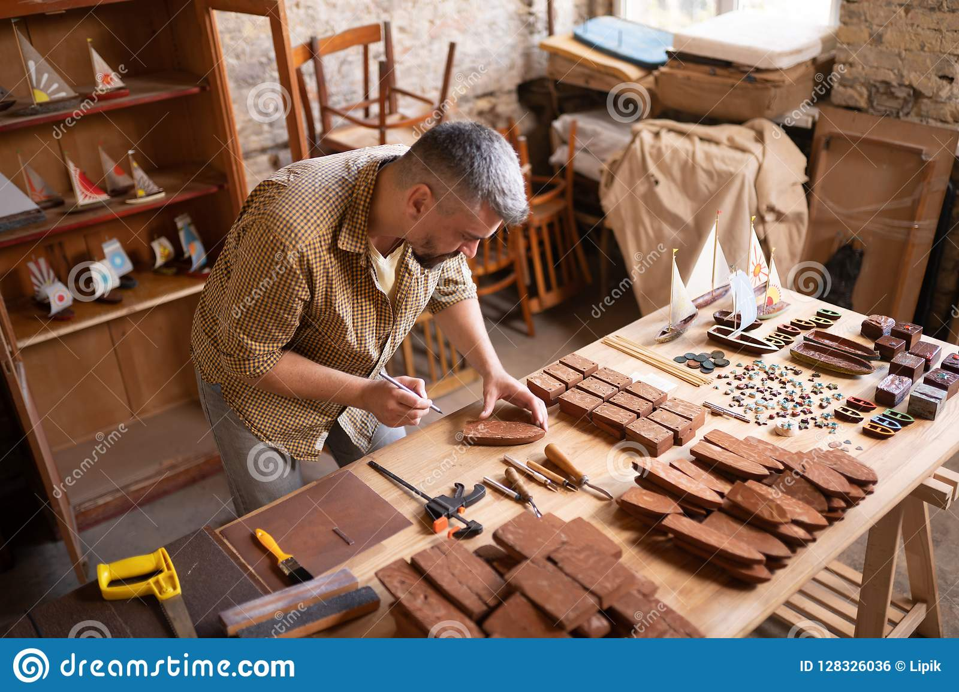
Enfoque al Proceso

Slide 6
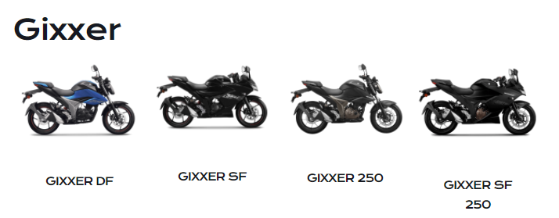
Enfoque Repetitivo
Un proceso repetitivo se encuentra entre un enfoque a producto y un enfoque a proceso. El proceso repetitivo utiliza módulos. Los módulos son conjuntos o componentes preparados previamente, normalmente en procesos continuos.
Un claro ejemplo de proceso repetitivo es la clásica línea de montaje. Ampliamente utilizada en el montaje de prácticamente todos los automóviles y electrodomésticos, su estructura es más grande y, por tanto, tiene menos flexibilidad que una instalación enfocada a proceso.

Slide 7
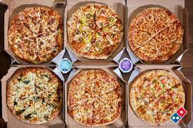
Enfoque repetitivo
Las empresas de comida rápida son un ejemplo de proceso repetitivo que utiliza módulos. Este tipo de producción permite una mayor personalización que un proceso continuo; los módulos (por ejemplo: carne, queso, salsas, tomates o cebollas) se combinan para conseguir un producto casi a medida del cliente: una hamburguesa de queso, por ejemplo.

Slide 8
Enfoque al producto
Los procesos enfocados a producto son procesos diseñados para producir gran cantidad de una poca variedad de productos. Las instalaciones se organizan en torno al producto. Se llaman también procesos continuos, ya que tienen series de producción ininterrumpidas y muy largas. Productos como vidrio, papel, hojalata, bombillas, cerveza o tornillos se fabrican mediante un proceso continuo.
Una instalación enfocada a producto produce alto volumen y poca variedad. La naturaleza especializada de las instalaciones hace que los costes fijos sean elevados, y los variables bajos como recompensa a una alta utilización de aquéllas.

Slide 9
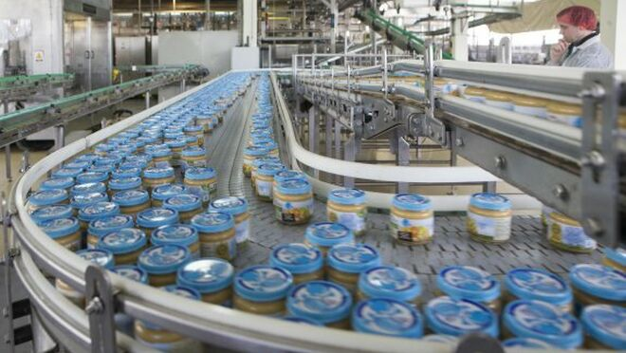
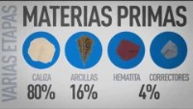
Enfoque al producto

Slide 10
Personalización en Masa
La personalización en masa supone una producción rápida y de bajo coste de bienes y servicios que satisfacen cada vez más los deseos del cliente concreto.
La personalización en masa nos provee de la variedad de productos proporcionada tradicionalmente por la fabricación de poca cantidad o bajo volumen (enfoque a proceso), al coste de la producción estandarizada de grandes cantidades o alto volumen (enfoque a producto).
Sin embargo, es producir para conseguir una personalización en masa todo un reto que requiere tener unas capacidades operativas excepcionales. La relación entre ventas, producción y logística es mucho más estrecha. Los directores de operaciones deben hacer un uso imaginativo y altamente eficaz de los recursos para diseñar procesos ágiles que produzcan de forma rápida y económica productos personalizados.

Slide 11
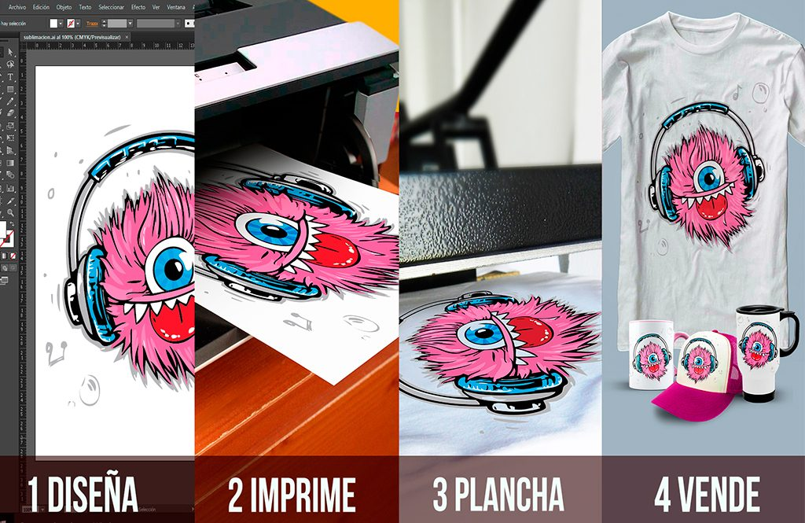
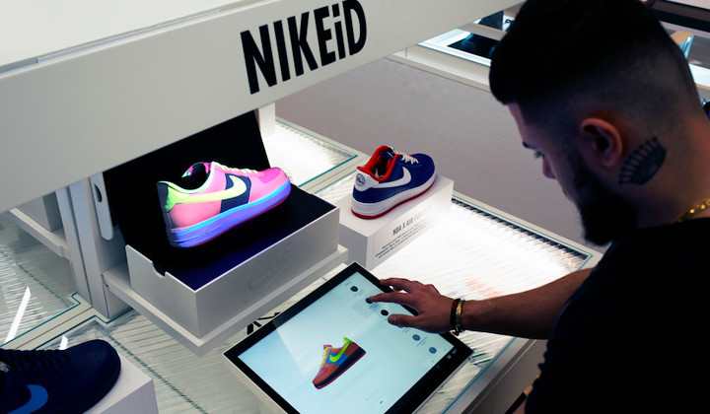
Personalización en masa

Slide 12
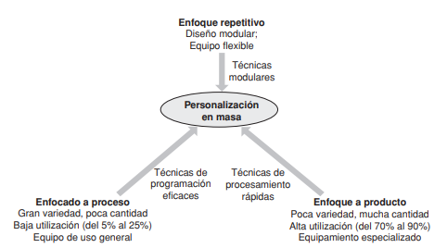
Personalización a gran Escala

Slide 13
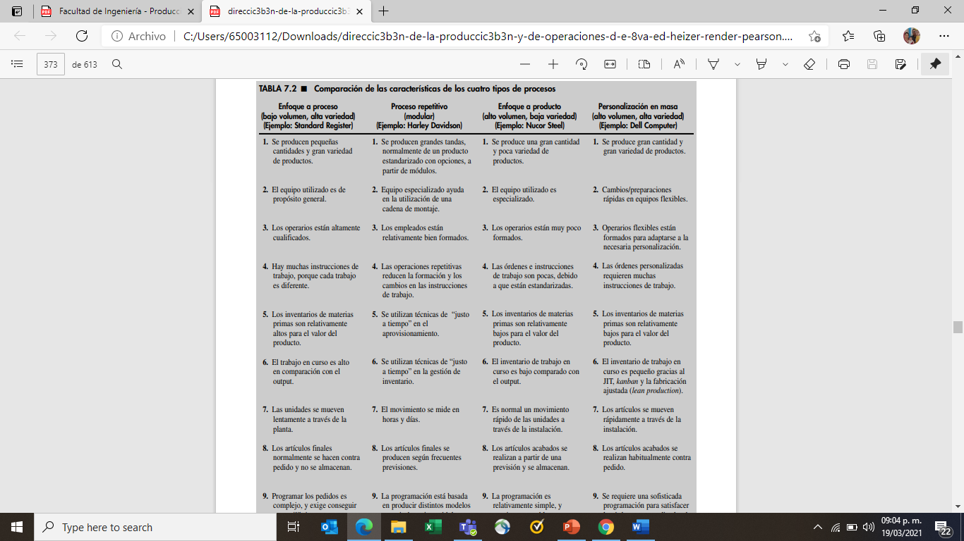
Comparativa entre procesos

Slide 14
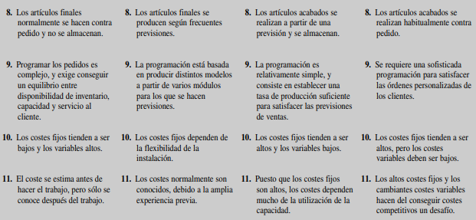
Comparativa entre procesos

Slide 15
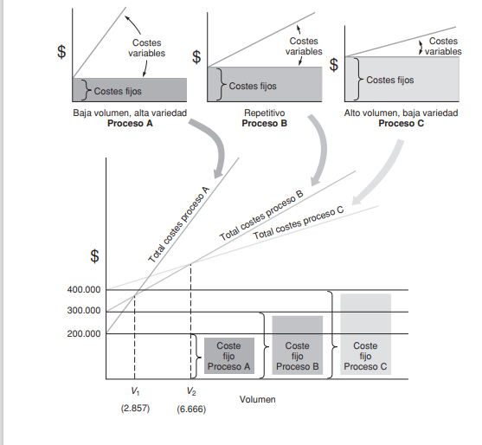
Gráficos comparativos
Gráficos comparativos de punto de equilibrio La comparación de los procesos puede ampliarse buscando el punto en el que cambia el coste total de los procesos.

Slide 16
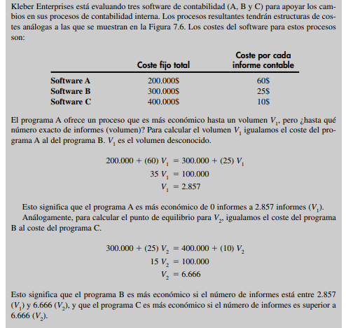
Punto de Equilibrio

Slide 17
Producción & Operaciones I
Semestre Ii, 2024
Ing. Jorge rodriguez

